Slide 1
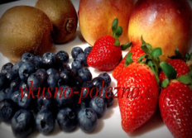
Урок о том, что
Вкусно и полезно

Slide 3
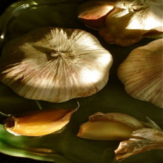
Его Величество Чеснок
Как известно, в древние времена греки давали своим атлетам перед соревнованиями чеснок, — чтоб они добивались лучших результатов, делали рекорды.
(А казаки-запорожцы, — точно — ели сало с чесноком перед битвой !). Есть чеснок — это значит гарантировать защиту перенапряженным суставам, а также - помочь сердцу быть здоровым.
Спортивные упражнения и физическая работа увеличивают нагрузки на суставы, что иногда может возбудить воспаление (как ответную реакцию тела на эти нагрузки).
Потребляя 1 зубок чеснока в день,- доказано, — может быть как контратака против воспаления. Чеснок содержит вещество, аллицин (allicin), помогает сбросить лишний вес, и защищает от заболеваний сердце, т.к. он препятствует формированию жирных депозитов (поступлений) внутри артерий. А селен и цинк укрепляют иммунную систему.
В народной медицине, чеснок применяется как натуральный антибиотик.

Slide 4
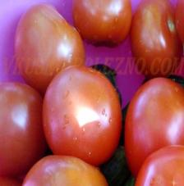
Сеньор — Помидор
Кроме своих вкусовых качеств помидор обладает еще и большим количеством полезных свойств. И здесь нечему удивляться, ведь помидоры содержат большое количество витаминов, минералы и другие, полезные для нашего организма вещества. Еще томаты богаты органическими кислотами (яблочной, лимонной и винной).
В состав помидора входят глюкоза и фруктоза, а также минеральные соли: йод, магний, натрий, цинк, марганец, железо. Он также содержит витамины A, B6, B2, B, K, E, PP. Важной особенностью помидоров является то, что в их состав входит ликопен — мощный антиоксидант. Ликопен — это уникальное природное средство, помогающее при лечении многих болезней. Он обладает антираковым действием, так как предотвращает мутацию ДНК и прекращает деление раковых клеток. Ликопен лучше усваивается организмом в присутствии жиров, поэтому помидоры нужно принимать в пищу с растительным маслом. Именно благодаря присутствию ликопена у томатов такой насыщенный красный цвет. Ликопен является не только мощным антиоксидантом, он также снижает риск развития сердечно-сосудистых заболеваний и развитие рака.

Slide 5
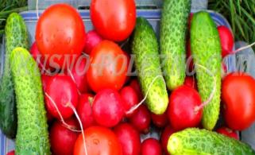
Овощи и их польза
Овощи содержат 64-98 процентов воды, целлюлозу, гемицеллюлозу, пектин, крахмал, азотистые вещества, витамины, эфирные масла, органические кислоты, ферменты, фитонциды, жиры, алкалоиды, минеральные, дубильные, красящие, смолистые и другие вещества, благоприятно влияющие на работу сердечно-сосудистой системы и желудочно-кишечного тракта. Поставщиками витаминов являются практически все овощи.
Наши древние, да и не такие уж древние предки, не имея представления о витаминах (они стали известны только 100 лет назад), ничего не зная о биологических свойствах овощей, тем не менее применяли их, как и зелень многих съедобных дикорастущих, для предупреждения и лечения некоторых заболеваний, например цинги. Витамина С, а именно он спасал от этой страшной болезни, больше всего содержится в различных сортах перца — 150-200 мг на 100 граммов съедобной части продукта, в петрушке - 150 мг, укропе — 100 мг, капусте брюссельской — 120 мг, цветной — 70 мг, белокочанной — 45-60 мг. Зимой значительную долю суточной потребности в витамине С мы удовлетворяем именно благодаря капусте, особенно квашеной, так как в ней снижение количества витамина С при хранении происходит медленнее, чем в других овощах и плодах.

Slide 6
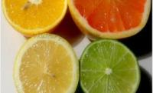
Цитрусовые фрукты и их польза для здоровья
Цитрусовые фрукты — лимоны, апельсины, грейпфруты, а так же мандарины, танжерины и лайм, — все содержат ценный и полезный для здоровья витамин С. Высокое содержание витамина С — это значит защита организма от неблаготворных воздействий окружающей среды, поддержание уровня иммунитета в норме, и — борьба с преждевременным старением организма.
Богаты на витамины группы В, — цитрусовые, так же содержат много фитонцидов. Если витамины группы В — помогают избавиться от проблем с кожей и волосами, помогают нормализовать сон и улучшают настроение, то фитонциды — это вещества, которые останавливают рост бактерий, и уничтожают их.

Slide 7
Лимон — друг здоровья человека с давних времён, и прекрасное средство от простуды.
Содержит витамины С, В, Е, бета-каротин, фолаты; железо, калий, кальций, магний, марганец, медь, фосфор, селен, цинк.
Высокое содержание аскорбиновой кислоты, цитрина (элемента, при помощи которого витамин С лучше усваивается организмом.
Лимон — улучшает обмен веществ в организме, способствует выведению токсинов.
Защищает от возникновения раковых заболеваний.
При стрессах — запах лимонной цедры помогает расслабиться, снять усталость и напряжение.
Апельсин — самый популярный фрукт среди всех цитрусовых.
Содержит больше витаминов группы В, чем лимон. А так же — С, Е, К.
Апельсин богат на клетчатку, фолаты, калий, и кальций, — что полезно для здоровья костей. А так же, — каротин — полезен для здоровья глаз. Содержит пектин, который помогает снизить уровень холестерола.
Является противовоспалительным средством, — и полезен при артрите. Положительно влияет на пищеварение Борется с инфекциями, и помогает сжигать калории.
Натуральные сахара — улучшают работу мозга и снабжают организм энергией.
Грейпфрут — этот цитрусовый фрукт полезен для здоровья сердца, и обеспечивает тонкую талию.
Содержит витамины С, РР и витамин Д.
Грейпфрут помогает поддерживать нормальный здоровый вес, сжигает калории. Является популярным ингредиентом диет для похудения. Помогает снизить уровень холестерола.

Slide 8
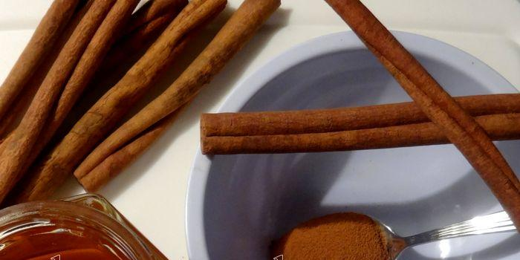
Мёд и корица: вкус и польза для здоровья
Мёд и корица защищают от простуды, гриппа; помогают при воспалённом горле.
Улучшают работу желудка, желудочно-кишечного тракта; помогают освободить желудок от газов, помогают при воспалении мочевого пузыря; предупреждают возникновение рака желудка.
Мёд и корица — это удачное сочетание двух вкусных и полезных ингредиентов, используемых с самых давних времён и до наших дней в кулинарии (в выпечке, десертах, напитках).
Эти два продукта используются человеком в пищу тысячи лет, и ценятся они не только за их прекрасный вкус. Мед и корица, дополняя друг друга, — так же издавна использовались (с хорошим результатом) и в народной медицине разных стран и народов.

Slide 9
Значение блюд из яиц и творога в питании
Пищевая ценность блюд из яиц обусловливается их высокой калорийностью, содержанием витаминов А, Д, группы В, ценным составом минеральных веществ. Белки и жиры яиц легко усваи­ваются организмом. Особенно ценен белок кональбумин, богатый лизином и триптофаном. Жироподобные вещества лецитин, холестерин влияют на процессы обмена веществ, препятствуют ожирению печени, а в сочетании с минеральным составом — медью, железом - способствуют образованию крови.
Большое значение в питании, особенно для детей, имеют блюда из творога. Это связано с высокой концентрацией в нем незаменимых аминокислот, солей кальция, фосфора. Так, 100 г творога покрывают 20 % потребностей в метио­нине, 40-50 % — в лизине и 15-25 % — триптофане. Это обусловливает широкое применение творога и в диетическом питании при болезнях печени, сердца, атеросклерозе, гипертонии. Сочетание аминокислот, близкое к оптимальному, обеспечивают блюда, в которых творог комбинирует с растительными продукта­ми, мясом, рыбой.

Slide 10
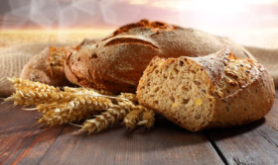
Хлеб
Хлеб всему голова! Русский человек представить себе не может жизнь без хлеба. Да это и верно, ведь в хлебе содержится весь набор витаминов группы В, витамины группы А и К.
Самый полезный хлеб – это хлеб с отрубями
Однако самый полезный хлеб – это хлеб с отрубями. Отруби обладают свойством поглощать токсины и аллергены, способствуют укреплению иммунитета, снабжают наш организм клетчаткой, ценными белками и витаминами. Люди, предпочитающие хлеб с отрубями, гораздо реже страдают желудочно-кишечными заболеваниями, лишним весом и атеросклерозом, так как в этом хлебе содержится много никотиновой кислоты, необходимой организму для профилактики данных заболеваний.

